Slide 1
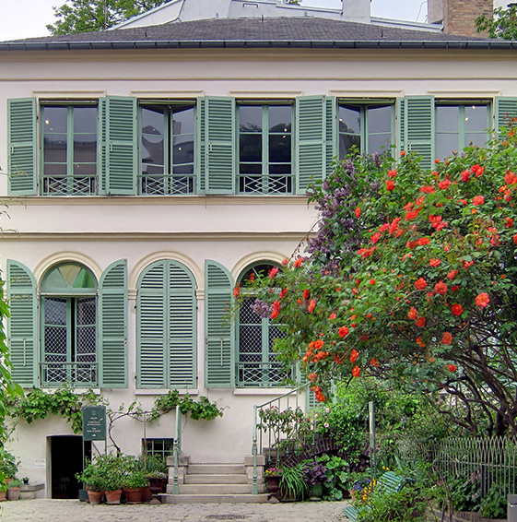
Musée romantique

Slide 2
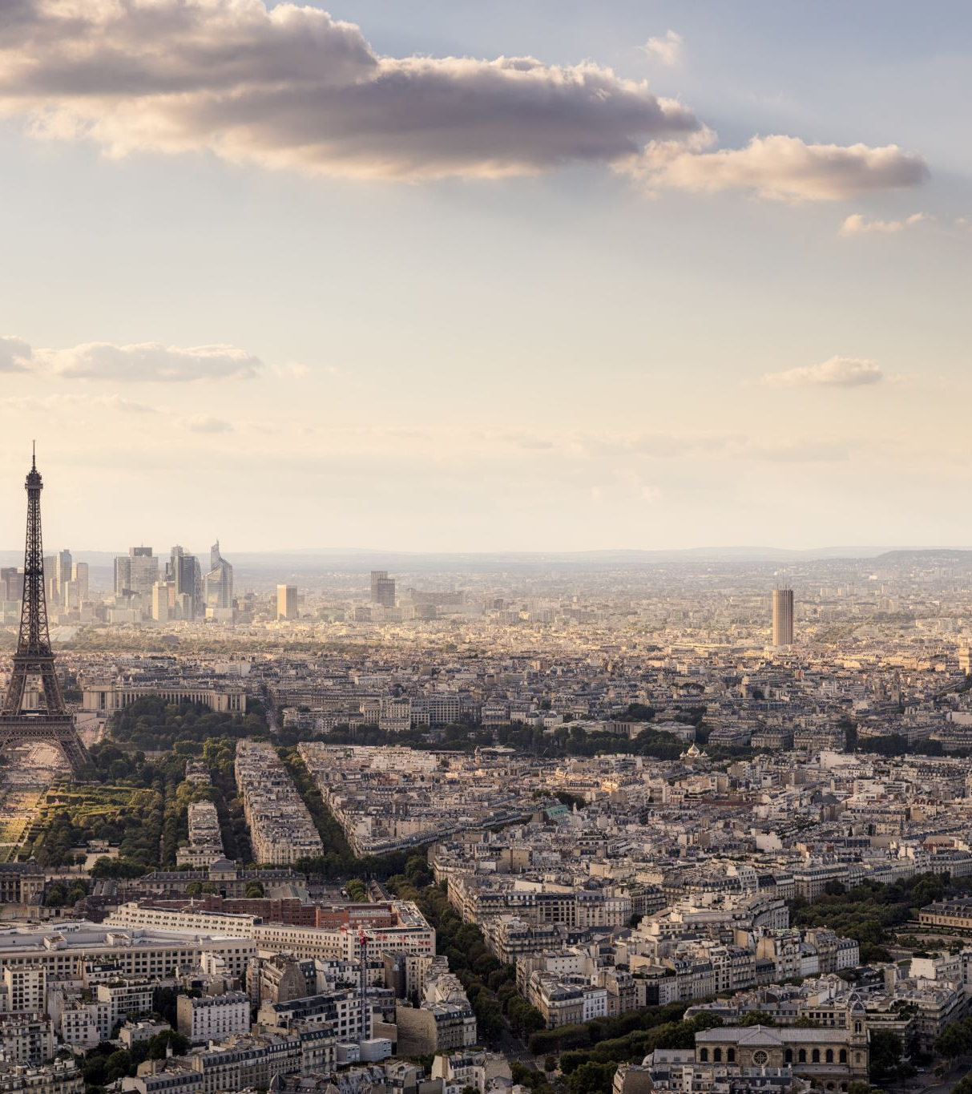
9e arrondissement
​
le romantisme​
16 Rue Chaptal, 75009 Paris, France​
mains privées =>1982​
"Musée Renan-Scheffer"​
musées littéraires plus connu

Slide 3
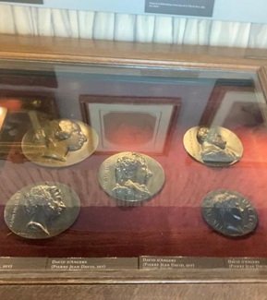
peintre célèbre: Ary Scheffer
lieu de rencontre
Delacroix et Chopin.
collection d'œuvres d'art
d'objets personnels
médailles du sculpteur romantique

Slide 4
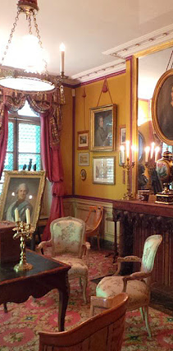
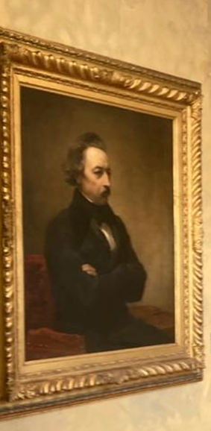
de meubles et de sculptures
expositions temporaires

Slide 5
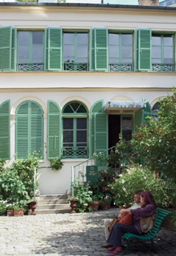
évaluation personnelle
L'extérieur du musée
une maison de l'époque la plus récente
de grandes fenêtres avec des persiennes
utiliser de la verdure
s'harmonise

Slide 6
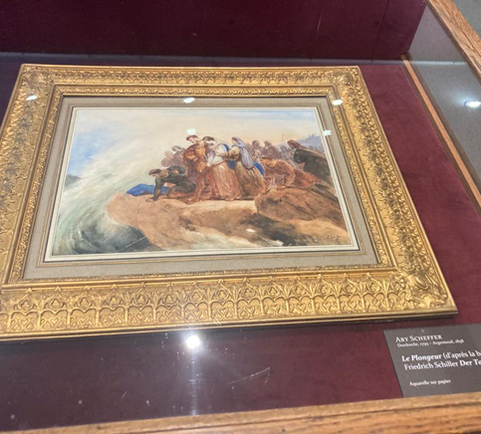
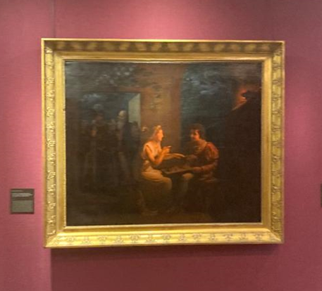
un précipice :
L'art lui-même
apprécié de le voir
les émotions et l'imagination
Réalisme
une autre caractéristique
se déroulent
des scènes de nature
Une forêt:

Slide 7
l'extérieur du musée
jardin fleuri et arboré
très agréables et confortables.
une destination fascinante

